Slide 1
بسم الله الرحمن الرحيم

Slide 2
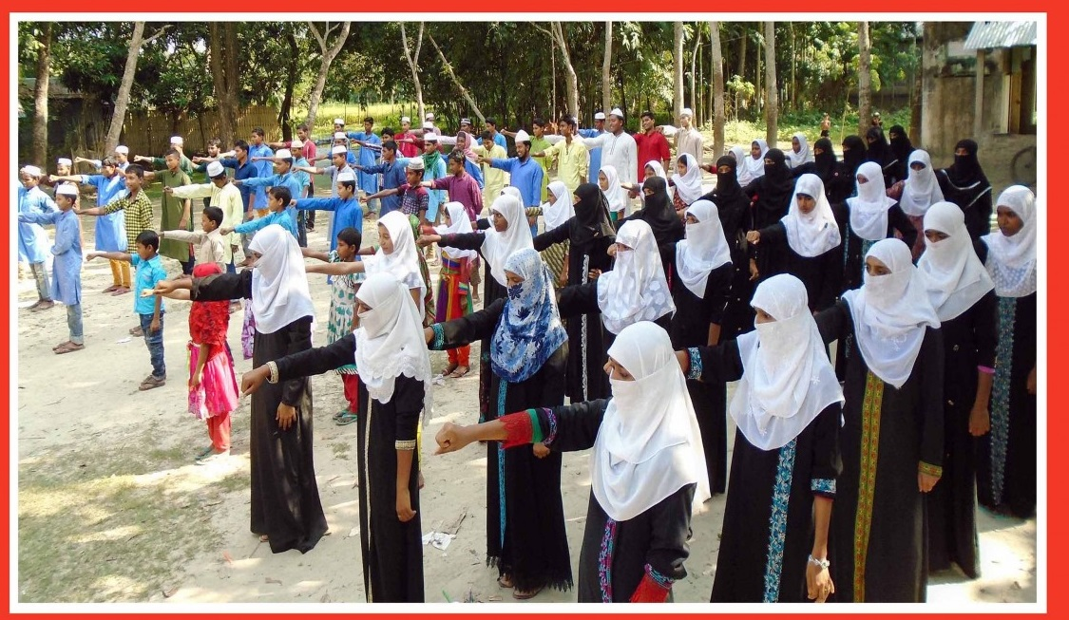
ওয়াজেদিয়া কামিল (এম.এ) মাদরাসার আলিম ১ম ও ২য় বর্ষের প্রিয় শিক্ষার্থীরা আজকের অনলাইন ক্লাসে সকলকে শুভেচ্ছা ও স্বাগতম।

Slide 3
cvV cwiwPwZ:
বিয়ষঃ হাদীস শরীফ
শ্রেণিঃ আলিম ১ম ও ২য় বর্ষ
অধ্যায়: কিতাবুল ঈমান
মিশকাতুল মাসাবীহ; হাদীস নং-০১
তাং- 0১/০2/২০২১খ্রিস্টাব্দ
সময়ঃ ৪০মিনটি

Slide 4
শিখন ফল:
এই পাঠ শেষে শিক্ষার্থীরা-------
১. হাদীসটির অর্থ বর্ণনা করতে পারবে।
২. হাদীসটির প্রেক্ষাপট বর্ণনা করতে পারবে।
৩. হাদীসের শিক্ষা বর্ণনা করতে পারবে।
৪. আরবী শব্দের শাব্দিক বিশ্লেষণ করতে পারবে।
৫. তারকিবী বিশ্লেষণ করতে পারবে।
৬. নিয়্যত সংক্রান্ত বিষয়গুলো ব্যাখ্যা করতে পারবে।

Slide 5
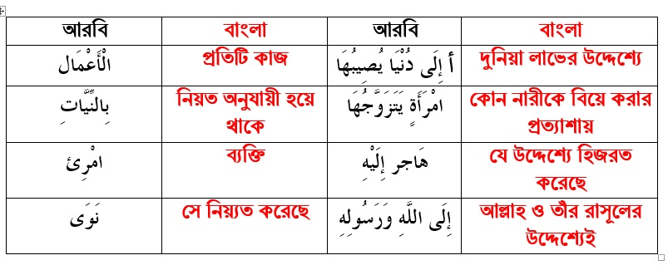
প্রথমে আমরা হাদীসটি তেলাওয়াত কির
عَنْ عُمَرَ بْنِ الْخَطَّابِ رَضِيَ اللَّهُ عَنْهُ قَالَ: قَالَ رَسُولُ اللَّهِ ﴿ﷺ﴾: «إِنَّمَا الْأَعْمَال بِالنِّيَّاتِ وَإِنَّمَا لكل امْرِئ مَا نَوَى فَمَنْ كَانَتْ هِجْرَتُهُ إِلَى اللَّهِ وَرَسُولِهِ فَهِجْرَتُهُ إِلَى اللَّهِ وَرَسُولِهِ وَمَنْ كَانَتْ هِجْرَتُهُ إِلَى دُنْيَا يُصِيبُهَا أَوِ امْرَأَةٍ يَتَزَوَّجُهَا فَهجرَته إِلَى مَا هَاجر إِلَيْهِ» (مُتَّفق عَلَيْهِ)
এবার আমরা কিছু গুরুত্বপূর্ণ শব্দার্থ জানার চেষ্টা করবো

Slide 6
হাদীসের অনুবাদ
আমিরুল মু’মিনীন হযরত উমর ইবনুল খাত্তাব (রাদ্বিআল্লাহু আনহু) হতে বর্ণিত, তিনি বলেনঃ হুজুর রাসূলে আরবী (সাল্লাল্লাহু আলাইহি ওয়া সাল্লাম) ইরশাদ করেনঃ নিশ্চয়ই প্রতিটি কাজ নিয়্যত অনুযায়ীই হয়ে থাকে। আর প্রত্যেক ব্যক্তি (তার কর্মের প্রতিদান তাই পাবে) যা সে নিয়্যত করে থাকে। সুতরাং যে আল্লাহ ও তাঁর রাসূল (সাল্লাল্লাহু আলাইহি ওয়া সাল্লাম) এর সন্তুষ্টির জন্য হিজরত করবে তার হিজরত আল্লাহ ও তাঁর রাসূল (সাল্লাল্লাহু আলাইহি ওয়া সাল্লাম) এর সন্তুষ্টির জন্যই গণ্য হবে। আর যে ব্যক্তি দুনিয়ার স্বার্থপ্রাপ্তির জন্য অথবা কোন মহিলাকে বিবাহের জন্য হিজরত করবে সে হিজরত নিয়্যত অনুসারেই হবে যে নিয়্যতে সে হিজরত করেছে।

Slide 7
হাদীসের প্রেক্ষাপট
হযরত আব্দুল্লাহ ইবনে মাসউদ (রাঃ) বলেনঃ হুজুর রাসূলে আরবী (সাল্লাল্লাহু আলাইহি ওয়া সাল্লাম) মদীনায় হিজরতের পর মক্কার নিপীড়িত মুসলমানগণ সময় ও সুযোগমত হিজরত করতে থাকেন। এ সময় মক্কার জনৈক ব্যক্তি উম্মে কাইস নামক এক মহিলাকে বিবাহের প্রস্তাব দেয়। কিন্তু মহিলা তা প্রত্যাখ্যান করে এবং ইসলাম গ্রহণ করে রাসূলে আরবী (সাল্লাল্লাহু আলাইহি ওয়া সাল্লাম) এর নির্দেশ মোতাবেক অন্যান্য সাহাবীগণের সাথে হিজরত করে মদীনায় চলে আসে। অতঃপর ঐ ব্যক্তিও উম্মে কাইসকে বিয়ে করার উদ্দেশ্যে হিজরত করে মদীনায় চলে আসে। হযরত জিবরাঈল (আঃ) এর মাধ্যমে মহানবী হযরত মুহাম্মদ (সাল্লাল্লাহু আলাইহি ওয়া সাল্লাম) ঐ লোকটির হিজরতের আসল উদ্দেশ্য জানতে পারলেন। তখন তিনি সাহাবীদের উদ্দেশ্যে আলোচ্য হাদীস ইরশাদ করেন।

Slide 8
النيةসংক্রান্ত আলোচনা
النيةএর শাব্দিক অর্থ- النيةশব্দটি মাসদার, বাবে ضرب, আবার এটি একবচন, বহুবচনে النيات, শাব্দিক অর্থ- ১. القصدতথা সংকল্প করা, ২.الارادة তথা ইচ্ছা করা, ৩.البعد তথা দূরত্ব, ৪.التحول من مكان الى مكان এক স্থান হতে অন্যস্থানে গমন করা।
النية এর পারিভাষিক অর্থ- ফাতহুর রাব্বানী গ্রন্থাকার বলেন-النية هُوَ تَوَجه القلب جهة الفعل إبتغاء وجهِ الله تعالى وَإِمْتِثَالًا لأَمْره অর্থাৎ আল্লাহর সন্তুষ্টি লাভ ও তাঁর আদেশ পালনার্থে কোন কাজের দিকে মনের ঐকান্তিক আগ্রহ ও অভিপ্রায় প্রয়োগ করাকে নিয়্যত বলে।
অথবা: নুরুল ঈযা গ্রন্থাকারের মতে-النية هوَ قصدُ القلبِ على الفعل কাজের উপর মনের ইচ্ছা পোষণকে নিয়্যত বলে। মোট কথা- মনের দৃঢ় সংকল্পনকে নিয়্যত বলা হয়।

Slide 9
النيةসংক্রান্ত আলোচনা
প্রতিটি কাজের জন্য নিয়্যত শর্ত কিনা ? এ ব্যাপারে ওলামায়ে কেরামগণের মাঝে মতানৈক্য রয়েছে।
১. হানফী মাযহাবঃ ইমাম আবু হানিফা (রহ.) ও তাঁর অনুসারীদের মতে মানুষের (اعمال)আ’মাল দু’প্রকার;أَعْمَال (عبادة) مقصودة ওأَعْمَال (عبادة) غَيْرِ مقصودة। সুতরাংأَعْمَال (عبادة) مقصودة এর ক্ষেত্রে নিয়্যত প্রয়োজন। যেমন-সালাত এর জন্য নিয়্যত প্রয়োজন। তবেأَعْمَأل (عبادة) غَيْرِ مقصودة এর ক্ষেত্রে নিয়্যত আবশ্যক নয়। তবে আমলের পূর্ণতার জন্য নিয়্যত আবশ্যক।
২. শাফেয়ী মাযহাবঃ ইমাম শাফেয়ী (র.) এর মতে প্রত্যেক কাজের জন্য নিয়্যত শর্ত। চাই তা أَعْمَال (عبادة) مقصودة হোক বা أَعْمَأل (عبادة) غَيْرِ مقصودة হোক।

Slide 10
الهجرةসংক্রান্ত আলোচনা
الهجرة এর শাব্দিকার্থ- শব্দটি বাবেنصر এর মাসদার। আভিধানিকার্থ- একস্থান থেকে অন্যস্থানে বের হওয়া, ত্যাগ করা, জন্মভূমি ত্যাগ করা ইত্যাদি।
الهجرة এর পারিভাষিকার্থ- আল্লামা ইবনে হাজার আসকালানী বলেন- আল্লাহ যা নিষিদ্ধ করেছেন তা পরিত্যাগ করা। মোট কথা- দ্বীনকে বিজয়ী করার জন্য নিজ মাতৃভূমি ত্যাগ করা অথবা আল্লাহর নিষিদ্ধ বিষয় ত্যাগ করা।
হিজরতের প্রকারঃ- হিজরত দু’প্রকার; ১. ভীতিপ্রদ এলাকা হতে নিরাপদ স্থানে হিজরত, যেমঃ সাহাবীগণ মক্কা হতে মদীনা ও হাবশায় হিজরত করেছে। ২. দারুল কুফর হতে দারুল ইসলামে হিজরত, যেমন: সাহাবীগণ হাবশা হতে মদীনায় হিজরত করেছেন। ইমাম বদরুদ্দীন আইনি বলেন- হিজরত মোট সাত প্রকার:- এক. মক্কা হতে হাবশা হিজরত, দুই. মক্কা হতে দ্বিতীয়বার হাবশা হিজরত, তিন. মক্কা হতে মদীনায় হিজরত, চার. আল্লাহর নিষিদ্ধ বস্তু হতে হিজরত, পাঁচ. রাসূল (দঃ) এর পানে বিভিন্ন গোত্রের হিজরত, ছয়. ইসলামগ্রহণকারী নির্যাতিত মক্কাবাসীদের হিজরত, সাত. আখেরি যামানায় ফেতনা দেখা দিলে সিরিয়ার দিকে হিজরত।

Slide 11
তাহকীক
يُصيب | نَوَى
صيغة: واحد مذكر غائب بحث: إثبات فعل ماضى معروف باب: إفعال مصدر: الإصابة مادة: ص+و+ب جنس: أجوف واوى معنى: সে পাবে, অর্জন করবে | صيغة: واحد مذكر غائب بحث: إثبات فعل ماضى معروف باب: ضرب_ يضرب، مصدر: النية ماده: ن+و+ى، جنس: لفيف مقرون معنى: সে ইচ্ছা করল

Slide 12
তাহকীক
هَاجَرَ | يَتَزَوَّجُ
صيغة: واحد مذكر غائب بحث: إثبات فعل ماضى معروف باب: مفاعلةٌ مصدر: الْمُهاجَرةُ مادة: ه+ج+ر جنس: صحيح معنى: সে পরিত্যাগ করল | صيغة: واحد مذكر غائب بحث: إثبات فعل مضارع معروف باب: تَفَعُلٌ، مصدر: التزوجُ ماده: ز+و+ج جنس: أجوف واوى معنى: সে বিবাহ করবে

Slide 13
রাবীর জীবনী
নামঃ তাঁর নাম উমর, উপনাম; আবু হাফস,গুণবাচক নাম-আল-ফারুক, পিতার নাম- খাত্তাব, মাতার নাম- হানতামা বিনতে হাশিম, তিনি ছিলেন ইসলামের দ্বিতীয় খলিফা।
ইসলাম গ্রহণঃ তিনি নবুয়তের পঞ্চম মতান্তরে ষষ্ঠ সালে ইসলাম গ্রহণ করেন। ইসলাম গ্রহণকালে তাঁর বয়স ছিল ছব্বিশ বছর। তাঁর পূর্বে ৪০জন পুরুষ ও ১১জন মহিলা ইসলাম গ্রহণ করেন।
খেলাফতের দায়িত্বগ্রহণঃ হযরত আবু বকর সিদ্দিক (রাঃ) এর ইন্তিকালের পর হিজরী ১৩ সালের ২৩ জুমাদাল উখরা খলিফা হন। হিজরী ২৩ সালের ২৩ যিলহজ্জ মাসে তিনি শাহাদাত বরণ করেণ।
হাদীসের খেদমতঃ তিনি সর্বমোট ৫৩৯টি হাদীস বর্ণনা করেছেন।
ইন্তিকালঃ হিজরী ২৩ সালের ২৪ যিলহজ্জ বুধবার দিন তিনি মসজিদে নববীতে এশার ফজরের নামাযে ইমামতি করার জন্য দাঁড়ালে মূগীরা ইবনে শু’বার অগ্নীপূজক ক্রীতদাস আবু লুলু এর বিষাক্ত খঞ্জরের আঘাতে আহত হয়ে তিন দিন পর ২৭ যিলহজ্জ শনিবার শাহাদাত বরণ করেন। তাকেঁ সিদ্দিক আকবের বাঁম পাশে দাফন করা হয়।

Slide 14
বাড়ির কাজ
১. স্লাইটে উল্লেখিত হাদীস হতে দশটি শব্দ নির্বাচন করে অর্থ লিখে আনবে।
২. হাদীসের প্রেক্ষাপটের সাথে মিল রেখে তোমার জানা একটি ঘটনার বর্ণনা লিখে আনবে।
৩. إِنَّمَا الأَعْمَالُ بِالنِّيَاتِ এর তারকিবী বিশ্লেষণ করবে।

Slide 15
সকলকে
ধন্যবাদ
فِىْ أَمَانِ اللهِ وَرَسُوْلِهِ

